Slide 1
Cartographie
Alexandre Favre

Slide 2
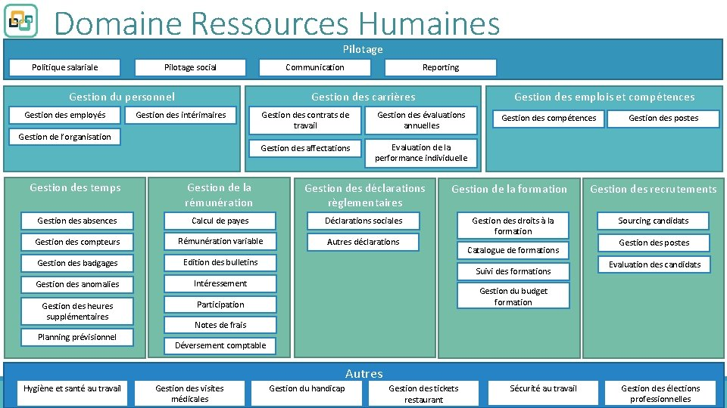
Cartographie Fonctionnelle: Domaine Gestion des Ressources Humaine

Slide 3
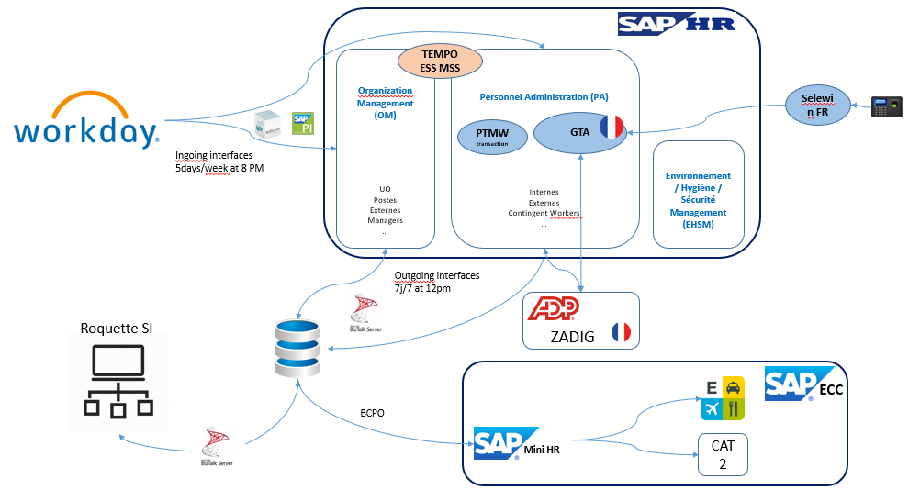
Cartographie Applicative: Domaine Gestion des Ressources Humaines

Slide 4
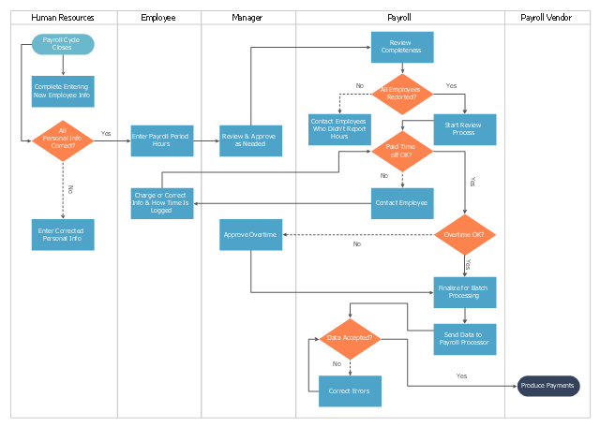
BPMN Gestion des Compteurs

Slide 5
Cartographie Technique : Domaine Gestion des Ressources Humaines

Slide 6


ROQUETTE NETWORK
Printing with ZPRINT
PC client
MOA
DMZ
OUTSIDE PARTNER
HRP
D:\interface\SAP_ZADIG
HRQ
D:\interface\SAP_ZADIG
HRD
D:\interface\SAP_ZADIG
ADP
ZADIG ENGINE
RFC + FTP
VM – S101A721 (ServCom)
(Win2012 R2)
D:\ADP\ZPRINT
D:\ADPNTBox
\HRP
\HRQ
\HRD
D:\ADP-ZPRT
VPN
CLUGEO-101-DMZ

